Slide 1

Смело у ђачке ципеле
Психолог: Соња Суботић
Педагог: Марина Боровић
ОШ,,20.октобар“

Slide 2
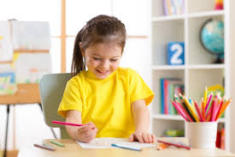
Уколико је досадашњи развој детета прошао без посебних застоја или кашњења, ваше дете је потпуно спремно, способно да одговори захтевима које пред њега поставља школа. Питање можемо и да обрнемо: да ли је школа спремна за ову ,,нову“ генерацију и које су њене основне карактеристике које школа мора да узме у обзир?

Slide 3
Ипак, нећемо само узети дете за руку и одвести га у школу. Од његовог рођења породица и предшколска установа припремају подлогу да детету полазак у школу буде изазов, а не терет, стрес. Подлога коју користимо у предшколском периоду је ИГРА. Игра има веома битну улогу у учењу и развоју деце. Кроз игру се деца самообразују и откривају нове ствари на свој начин. У школи се постепено са игре прелази на свесно учење као основну активност. Још увек је учење у том периоду најефикасније кроз игру. Оно што је новина у школи је рад на задатку у тренутку када то одговара одраслом, а не детету и по темпу који не мора да одговара детету. То од детета захтева одлагање потреба, концентрацију, пажњу, памћење, рад по налогу. Овакве захтеве у игровном задатку имају деца и у вртићу, али сада све то добија нови ниво захтева и доследности- структуру.

Slide 4
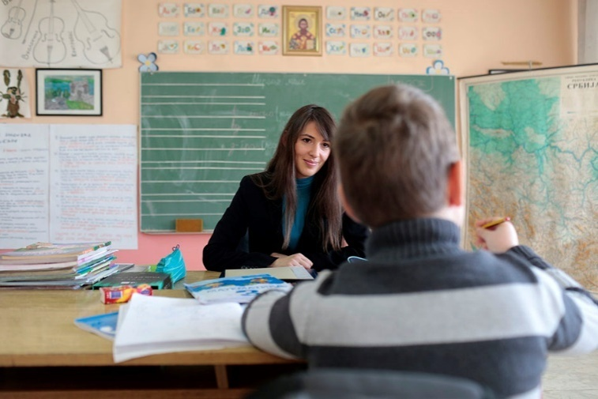
Спремност за полазак у школу подразумева процену колико је оно спремно да учи, али и колико је зрело да размишља, разуме и усваја школске садржаје који су дефинисани школским програмима. Пред почетак школе можете и ви као и ми у школи да процените у којој мери је дете достигло одређени ниво физичког, социјалног, емоционалног и интелектуалног развоја, у којој мери је мотивисано за учење, колико богато му је досадашње искуство, говорна зрелост. У школи се процена спремности за полазак у школу врши на основу резултата на Тесту за испитивање првака, процене детета у току разговора, одговарања на захтеве психолога/педагога, интервјуа са родитељима.

Slide 5
При процени обраћамо пажњу на:
Физичку и моторичку зрелост детета- неки од показатеља:
Усклађеност покрета приликом активности као што су ходање, трчање, преношење ствари... активности које захтевају снагу и спретност ( игре као што су дан-ноћ, ланац деце који понавља исте покрете).
Усклађеност покрета -,,фина моторика“, обављање прецизних покрета, посебно оних који захтевају усклађивање руке, ока или руке и ноге, са одређеном прецизношћу и брзином (све игре прстима, сецкање маказама, прављење, вајање, оригами, цртање, низање перли...одлична су вежба моторике шаке. Подсећати на коришћење папира од горе на доле и са лева на десно, довршавање својих цртежа или свега што почне.
Дозволите детету да пише оном руком за коју се определило.

Slide 6
Интелектуалну зрелост:
Поседује жељу и способност да учи;
Именује, разликује и описује предмете и појаве из непосредне околине;
Репродукује запажено захваљујући намерној пажњи;
Способно да се вољно усредсреди и задржи пажњу на одређени предмет или активност, а да при томе не покаже знаке физиолошког умора (игре за развој пажње- прецртавање различитих облика, проналажење скривених ликова и тражење сличности и разлика на сликама, слагалице, препознавање звукова, допуњавање речи, погађање животиња према делимичним описима, постави сто за пет особа, шта ти све треба?...)
Уме да уочава сличности и разлике међу предметима по боји, облику, величини, дебљини и при томе врши логичко- математичке операције класификације, серијације, транзитивности (Вежбе разврставања- коцки, помагање разврставања посуђа код куће, новчића по вредности, куглица по боји и величини, прављење огрлица по одређеном редоследу...),
Зна која му је лева, а која десна рука.
- Поседује елементарне математичке појмове (разуме појам скупа, шта спада у неки скуп а шта не, упоређује два скупа- где има више а где мање, сналази се са појмовима мање, више, одузми, додај).
Цртеж куће, дрвета, људске фигуре је препознатљив, са главниом деловима тела;
Оријентише се у времену (дан, ноћ, јутро, вече)

Slide 7
Говорну зрелост:
Овладавање гласовном анализом речи (свестан да је говор дељив до нивоа гласа).
Уме да се игра гласовима, речима ( игре: на слово на слово, реч за један глас другачија сом, дом, сос, сок, нађи малу ствар која има дугачко име –телефон, велика животиња са кратким именом- кит, слон, или мале животиње са дужим именом- веверица).
Углавном је овладало изговором гласова.
Има довољно богат речник (читање прича, заједничко гледање дечијих филмова).
Разуме реченице дужине 6-8 речи.
Зна да сада исприча неки догађај од пре.
Воли да слуша приче које му читају и уме самостално да их преприча.
Интересује се за значење речи.
Уме да слуша друге.
Уме добро да се споразумева са другима.

Slide 8
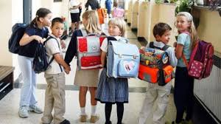
Социјалну зрелост:
Релативна самосталност при задовољењу својих потреба, културно- хигијенских навика.
Поштовање правила понашања и рада.
Поштовање правила игре са вршњацима (друштвене игре са правилима, тимске игре).
Спремност на сарадњу.
Повећана способност вољног управљања понашањем.
Уме да тражи помоћ и сарадњу од одраслих.
Бирање омиљеног друга.
Уме да се игра најразличитијих игара ( уме да уђе у улогу у симболичкој игри, може да смисли заплет за заједничку игру...).

Slide 9
Емоционалну зрелост:
Може да контролише своје емоције (посебно у ситуацији фрустрације).
Уме да реагује на адекватан начин на расположење људи око себе, препознаје своја и туђа емоционална стања (бајке су најбољи материјал за вежбање емпатије- Има ли златна рибица неке жеље?).
Има већу контролу сопствених импулса, развијенију трпњу и емоционалну независност.
Може да одложи задовољење потреба.
( будите свесни како доживљава успех, а како неуспех у различитим активностима, да ли појављује агресивност- колико често, каква је снага и опасност за друге у ситуацијама испољавања агресивног понашања)

Slide 10

Мотивација за учење:
Односи се на ширину интересовања за разне активности као и за дубину интересовања, степен и трајање укључености ученика.
Обрадује се сазнавању нечег новог (услов за појаву интересовања)
Развијена радозналост, стварају се нова интересовања.
Одвојите време које ћете заједно квалитетно проводити у стварању нових искустава одлазећи на излете, позоришта, музеје, различите радионице и слично.

Slide 11

Родитељи, да ли сте ви спремни за први разред:
- да се одвојите од свог детета и прихватите да је ово један у низу дечијих корака ка самосталности;
- да поставите нове, чвршће, границе свом детету;
- да сарађујете са другом важном особом (учитељицом/ учитељем);
да ће ваше дете друга важна особа упоређивати са другом децом;
да прихватите да адаптација и постигнуће у првом разреду можда неће ићи како очекујете;

Slide 12
Своју подршку усмерите кроз следеће активности које ће бити у атмосфери у којој дајете значај образовању, школовању и њиховим првим корацима у том смеру:
- Заједно са децом бирајте школску торбу, свеске, прибор, направите од тога малу свечаност. Такође, заједно средите дечију собу или одредите место где ће се бавити учењем. До поласка у школу свакога дана, у приближно исто време дајте му да нешто црта, прави или попуњава радни лист и сл.
- Одведите дете да види школу, пређите пут од куће до школе више пута. Причајте шта се тамо ради без застрашивања и претераног улепшавања.
- Присетите се својих искустава и осећања везаних за полазак у школу и поделите их са дететом (уз фотографије, обавезно).
- На време прилагодите ритам спавања и оброка оном који ће дете имати када крене у школу.
- Научите га да зна своју адресу и бројеве телефона родитеља.

Slide 13
Подстичите дете да своје обавезе у кући обавља самостално, дајте му задатке примерене његовом узрасту (да поспреми играчке, сложи своју одећу), будите доследни у томе.
Постепено навикавајте дете на дужи рад у седећем положају (да црта, боји, слаже слагалице, сече папир, прелистава сликовнице). Седење на ногама или једење у ходу пробајте да искорените пре поласка у школу.
Похвалите дете када нешто добро уради и када се труди (без ,,АЛИ,,..).
Подстичите дете да буде поносно што креће у први разред.
Планирајте да имате пар слободних дана када дете полази у школу.
Како ће се дете односити према учитељици, учењу, другарима, школи, зависи од показане али и не показане реакције родитеља.

Slide 14
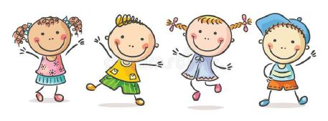
Имајући све ово у виду, главни је савет да пустите дете да само уђе у своје ђачке ципеле. Некада ће да се спотакне, некада падне па ће да га заболи, или само засврби, али тада тестира сопствену снагу, мотивацију и гради самоподршку, а ви сте ту, поред детета.
Не можете уместо њега у ђачке ципеле, али можете да стављајући се у њих осмотрите њихову перспективу за овај веома важан догађај у животу.

Slide 15
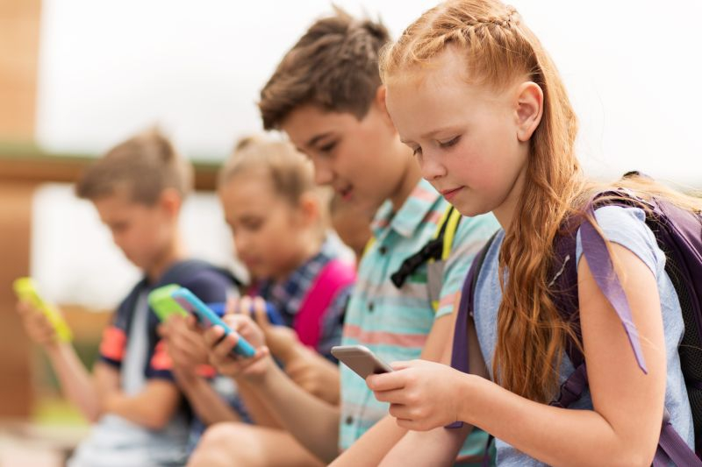
О нечему нисмо ништа рекли: телефону, рачунару или слободном времену уз те справе, смиривању, контроли коју добијамо уз њих, и тако даље. Можда нисмо ништа рекли јер још увек мислимо да се без тога може у школским условима. Да ли сте за то спремни?

Slide 16


